Slide 1
프로젝트 과제 중간 발표
201821405 장경원

Slide 2
목차
경로설정 문제해결
주로 사용한 부트스트랩 내용들
이미지 깨짐 문제해결
현재까지 작성한 부분들
앞으로 작성할 부분들

Slide 3
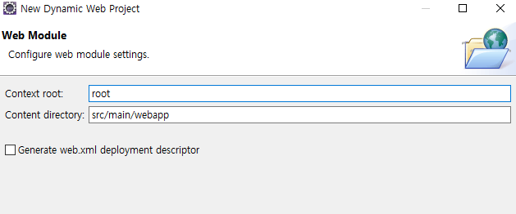
경로설정 문제해결
경로는 절대경로 또는 상대경로로 설정할 수 있습니다
프로젝트의 jsp들은 처음 생성할때 Content director의 Context root를 설정하게 됩니다. 그렇기 때문에 절대경로를 사용하고 싶을 경우 Context root로 시작을 해주어야 합니다
예를 들면 src/main/webapp에 있는 이미지를 출력하고 싶으면 <img src=“/root/image.png”> 이런식으로 설정을 해주어야 합니다

Slide 4

주로 사용한 부트스트랩 내용들
Gridsystem
Margin, Padding
Font-size, Font-weight, Text-align
Navbar
Button
많이 사용한 순서대로 나열해 봤습니다

Slide 5
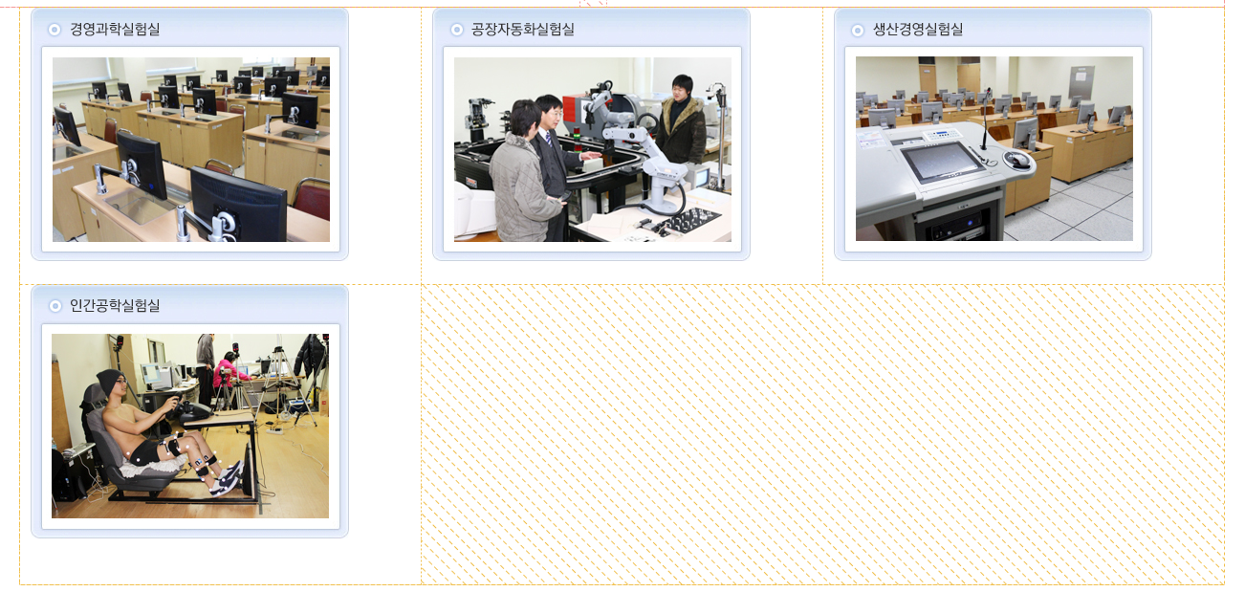
Gridsystem
container를 기준으로 row와 col로 자르는 시스템이라고 이해했습니다
중단점 옵션이 있는데 이를 통해 반응형을 만들 수 있습니다
<div class=“row”>
<div class=“col-4”><img … ></div>
<div class=“col-4”><img … ></div>
<div class=“col-4”><img … ></div>
<div class=“col-4”><img … ></div>
</div>

Slide 6
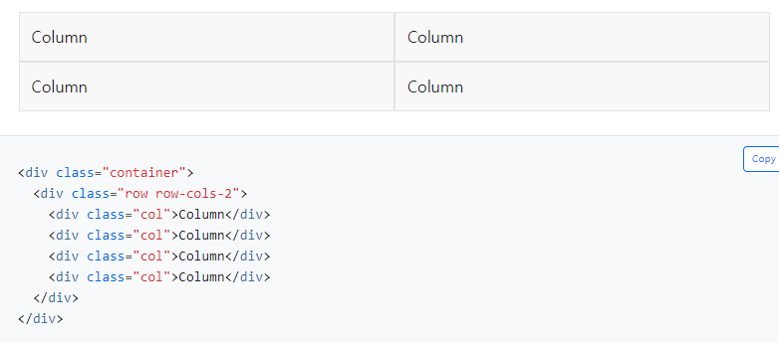
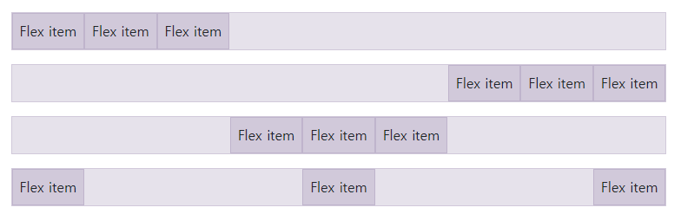
Gridsystem
그리고 row는 row-cols-{n} 이라는 옵션으로 한 행에 몇열씩 사용할 것인가를 지정해줄 수 있습니다
추가로 justify-content-{start, end, center, between, …} 등으로 사용해 열을 정렬 할 수 있습니다

Slide 7
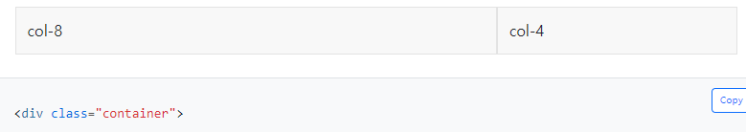
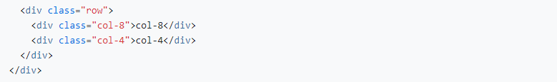
Gridsystem
Col은 열의 가로길이는 col-{n} 통해 지정해줄 수 있는데 n은 최대 12까지만 가능합니다
그리고 해당 길이를 통해 원하는만큼 열을 나눠줄 수 있습니다

Slide 8
현재까지 작성한 부분들

Slide 9
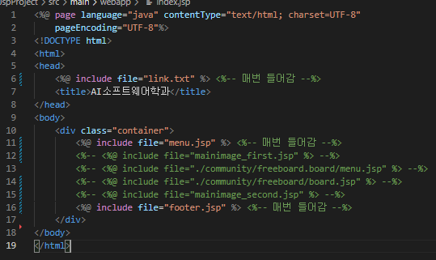
index.jsp

Slide 10
link.txt
navbar dropdown을 사용하기 위해 bootstrap5버전을 사용했습니다
웹브라우저에 저장되는 쿠키 때문에 css변경이 빠르게 안되는 문제가 있어 ?after를 추가해 수정된 버전을 사용할 수 있도록 변경했습니다
+ 예전과 현재 다운 받아지는 파일명이 다릅니다

Slide 11
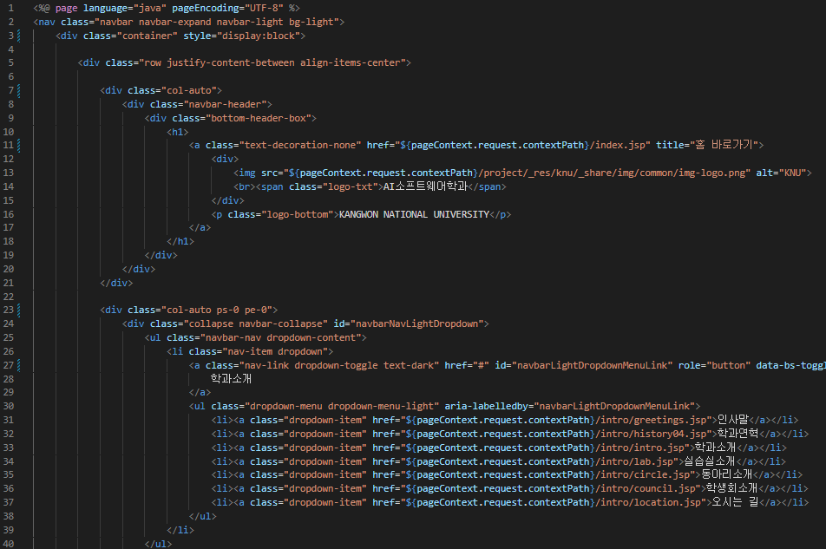
menu.jsp

Slide 12
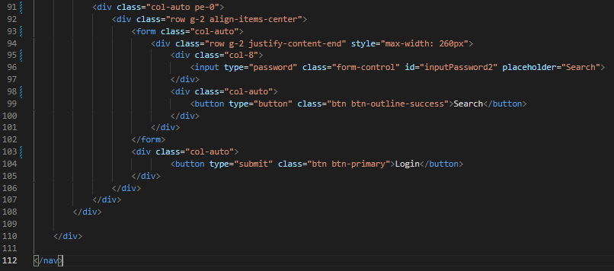
menu.jsp

Slide 13
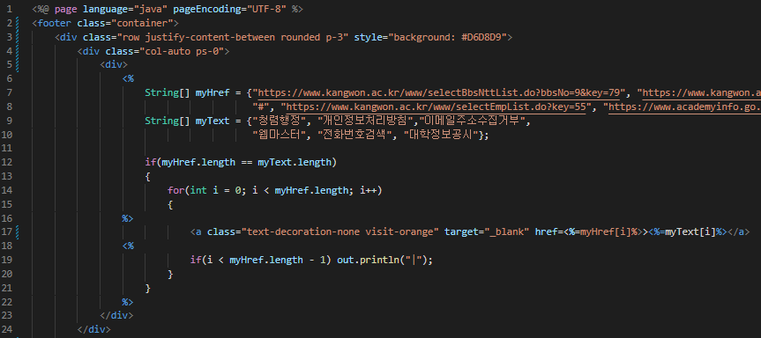
footer.jsp

Slide 14
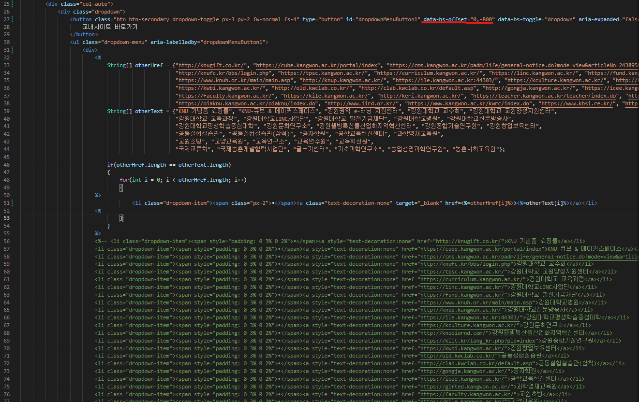
footer.jsp

Slide 15
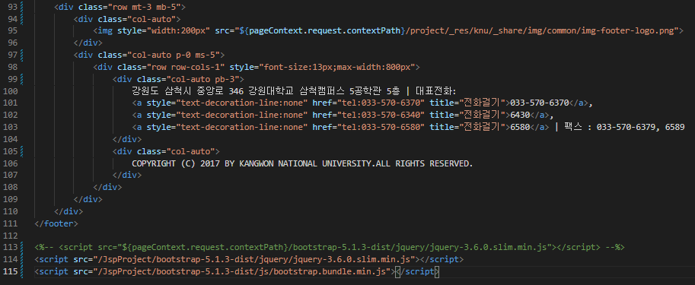
footer.jsp

Slide 16
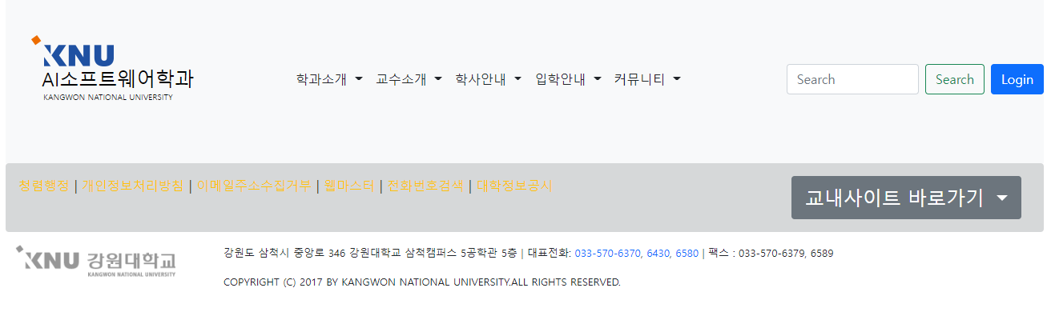
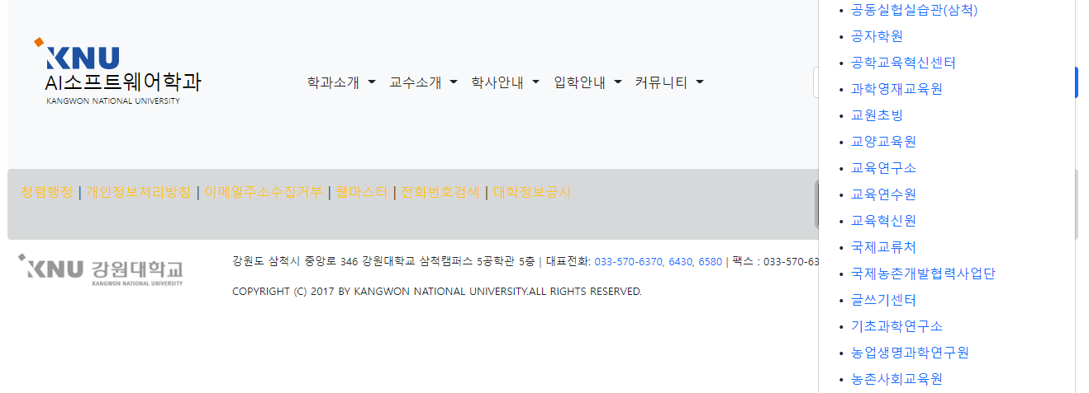
menu.jsp & footer.jsp

Slide 17
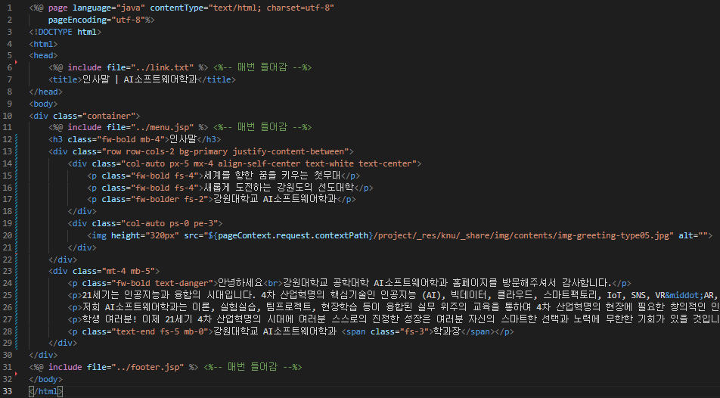
intro/greetings.jsp

Slide 18
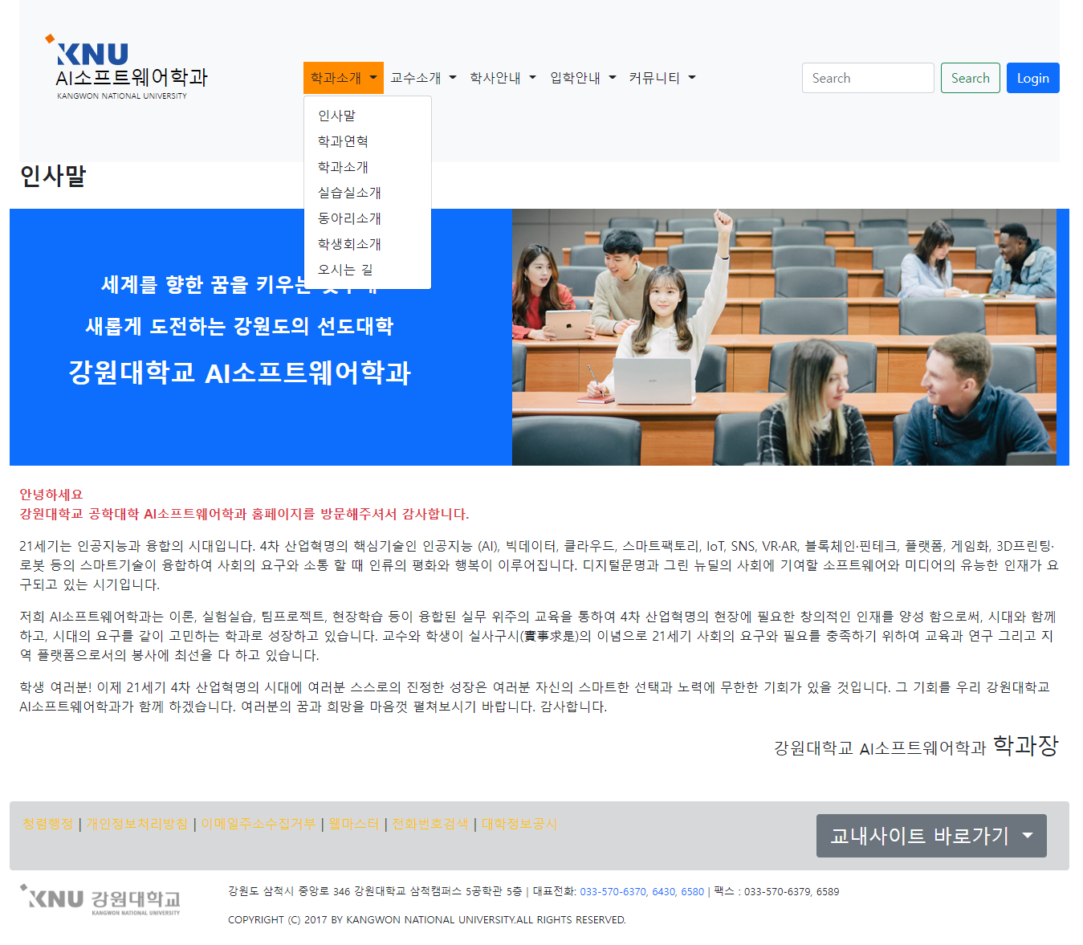
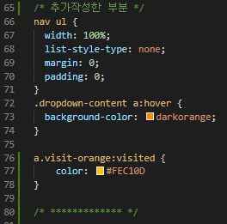
intro/greetings.jsp

Slide 19
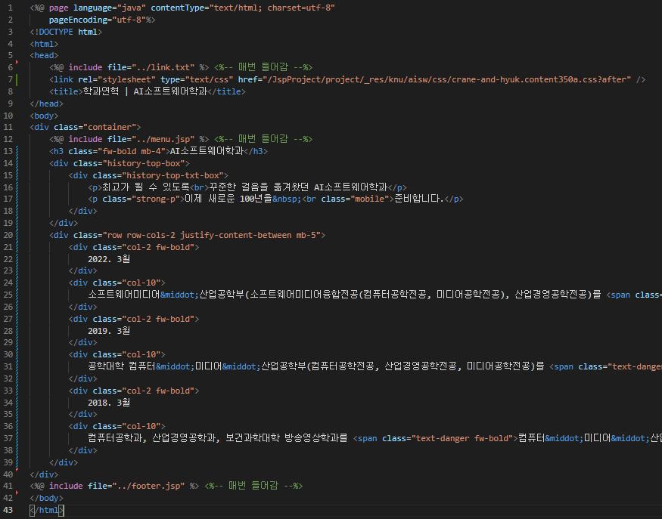
intro/history04.jsp

Slide 20
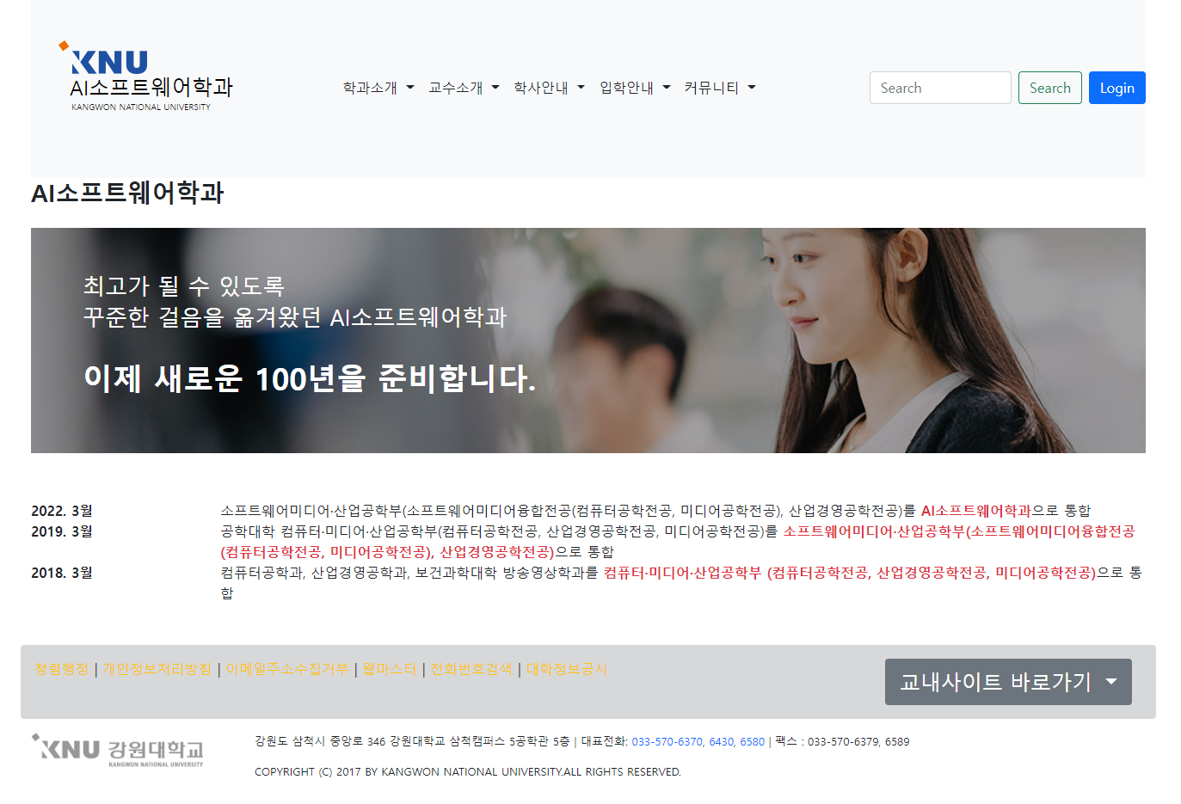
intro/history04.jsp

Slide 21
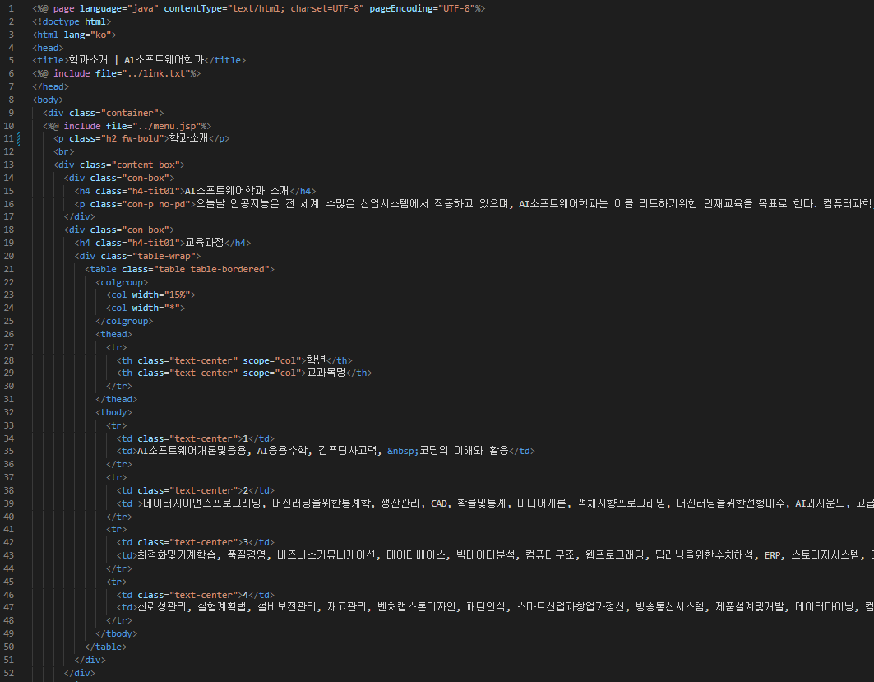
intro/intro.jsp

Slide 22
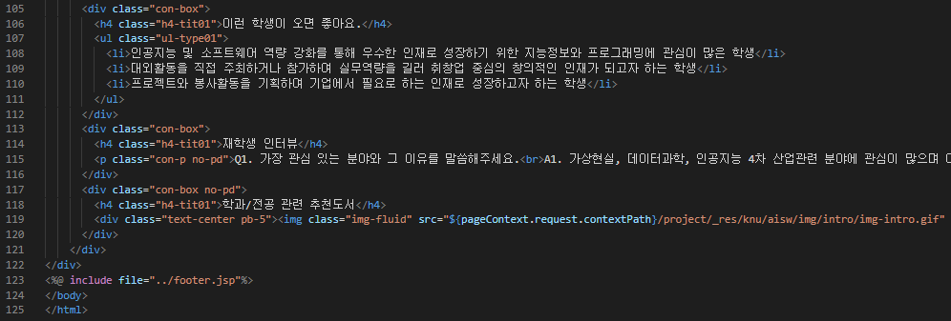
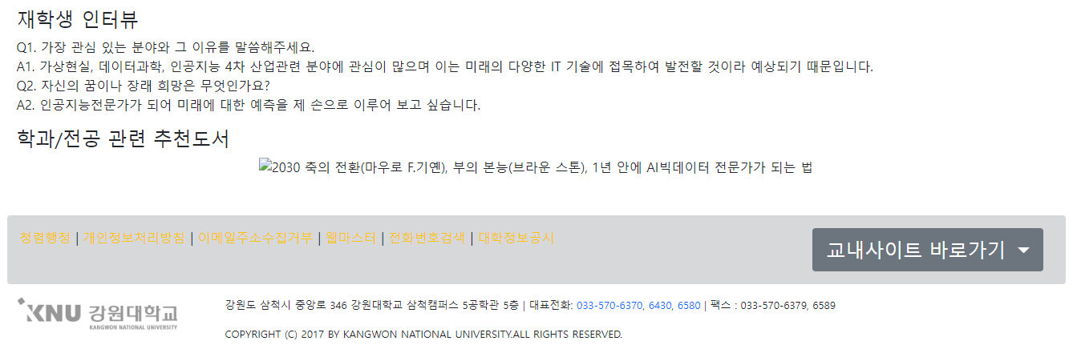
이미지 깨짐 문제해결

Slide 23
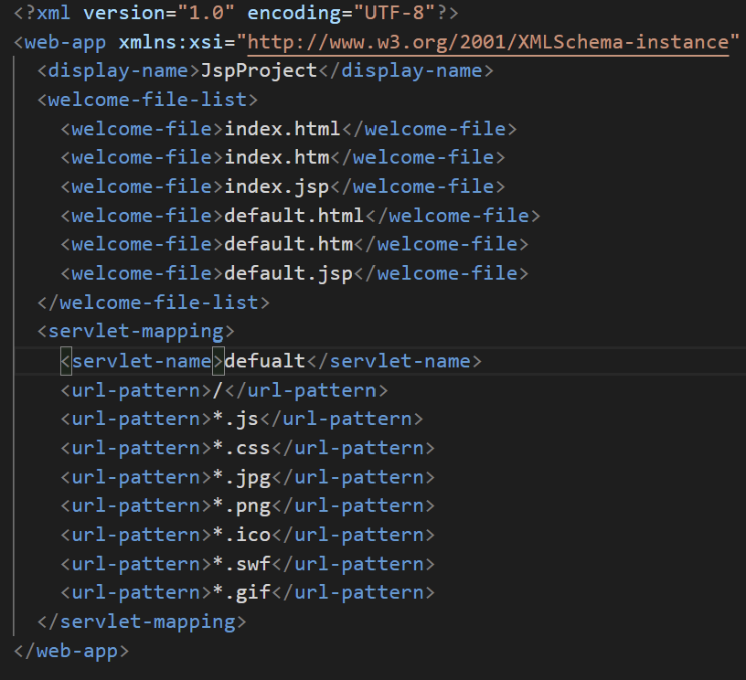
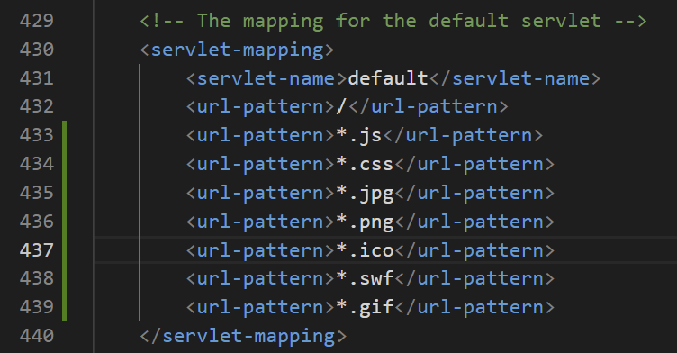
이미지 깨짐 문제해결
Servers 하위 디렉토리 안에 있는 web.xml에 다음과 같이 작성해주면 됩니다
이미지 깨짐 문제는 project 안에 있는 WEB-INF/web.xml에 다음과 같이 작성하고

Slide 24
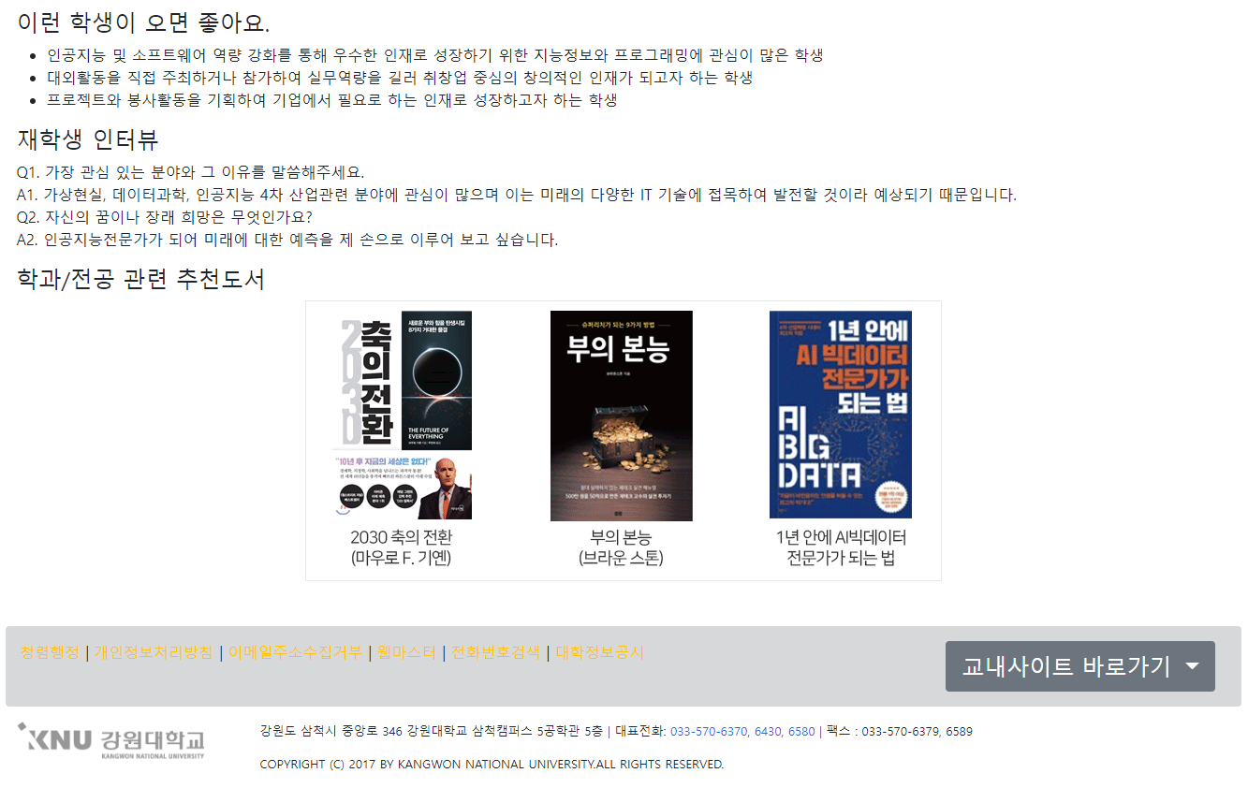
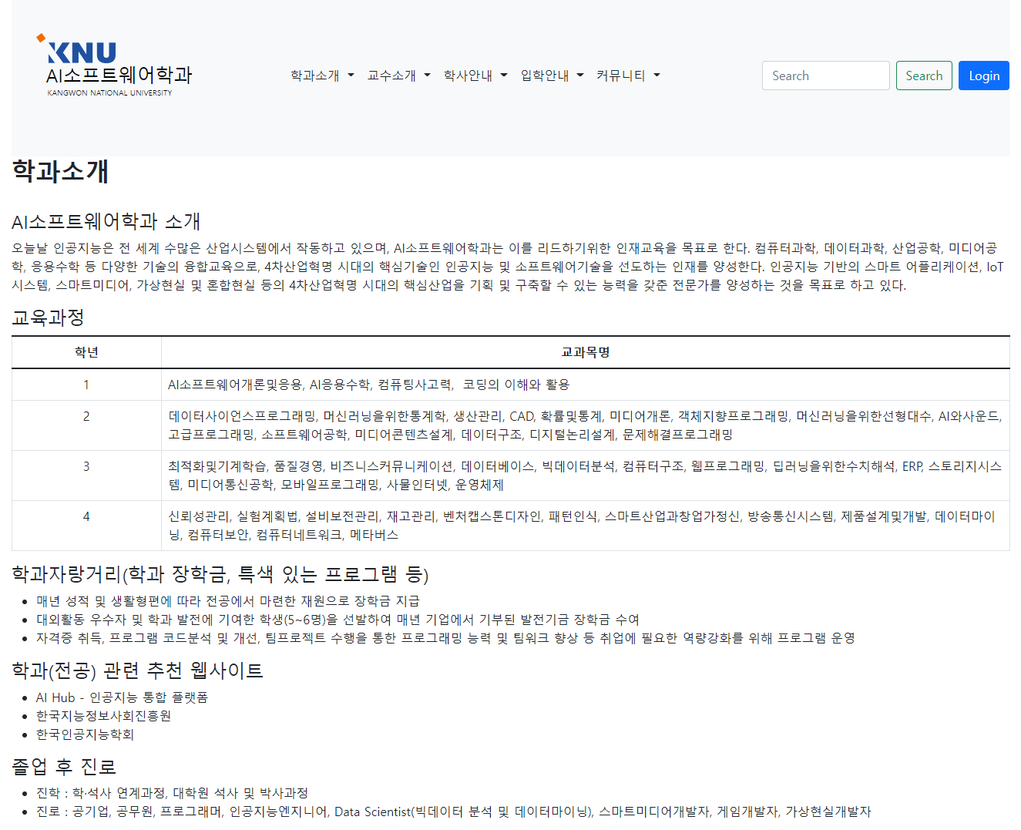
intro/intro.jsp

Slide 25
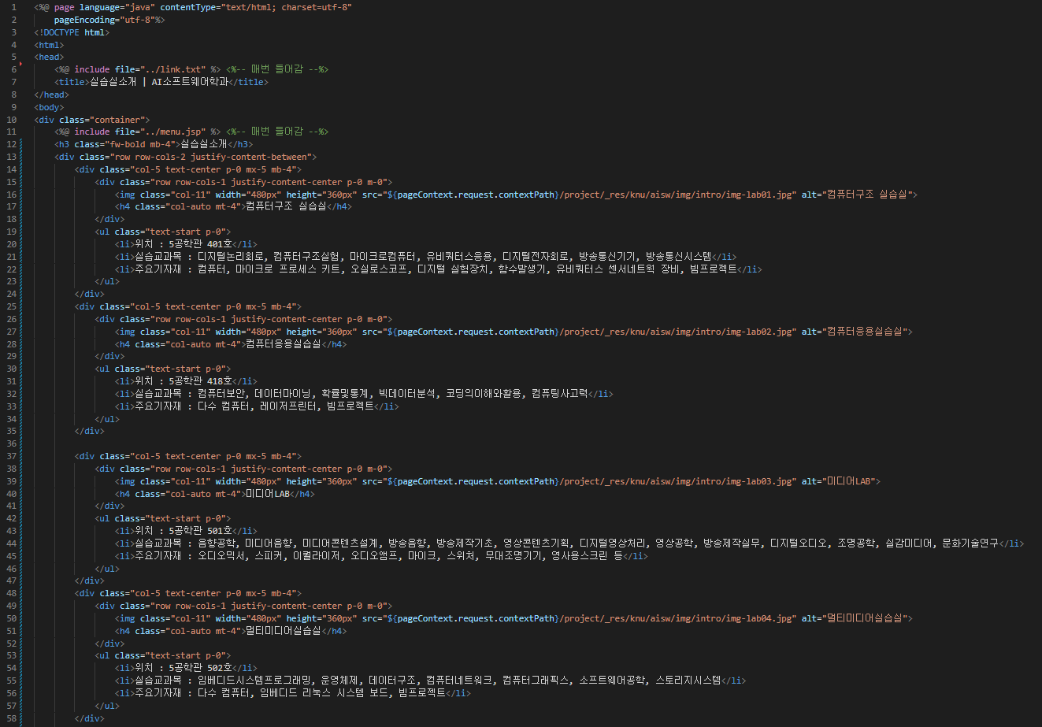
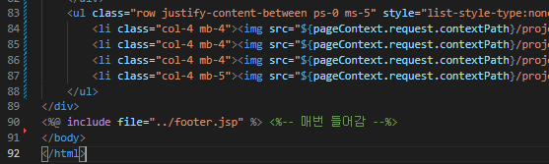
intro/lab.jsp

Slide 26
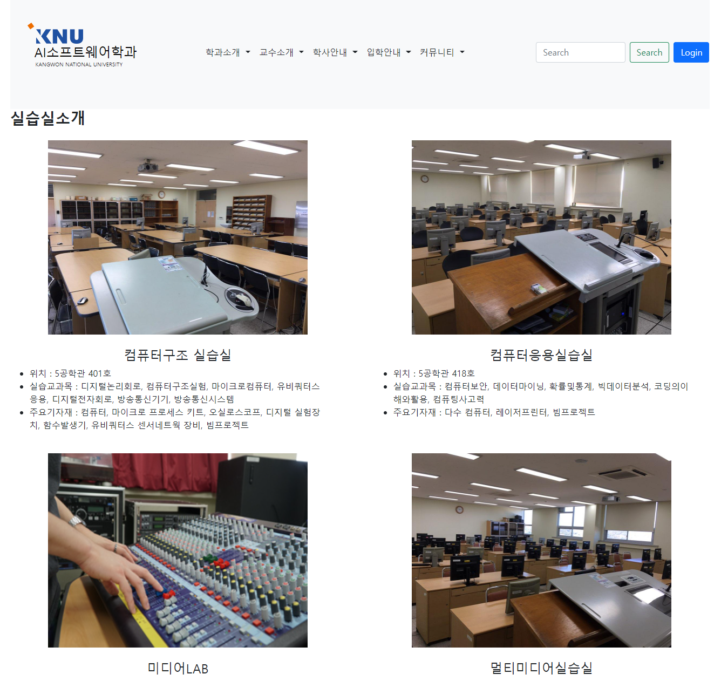
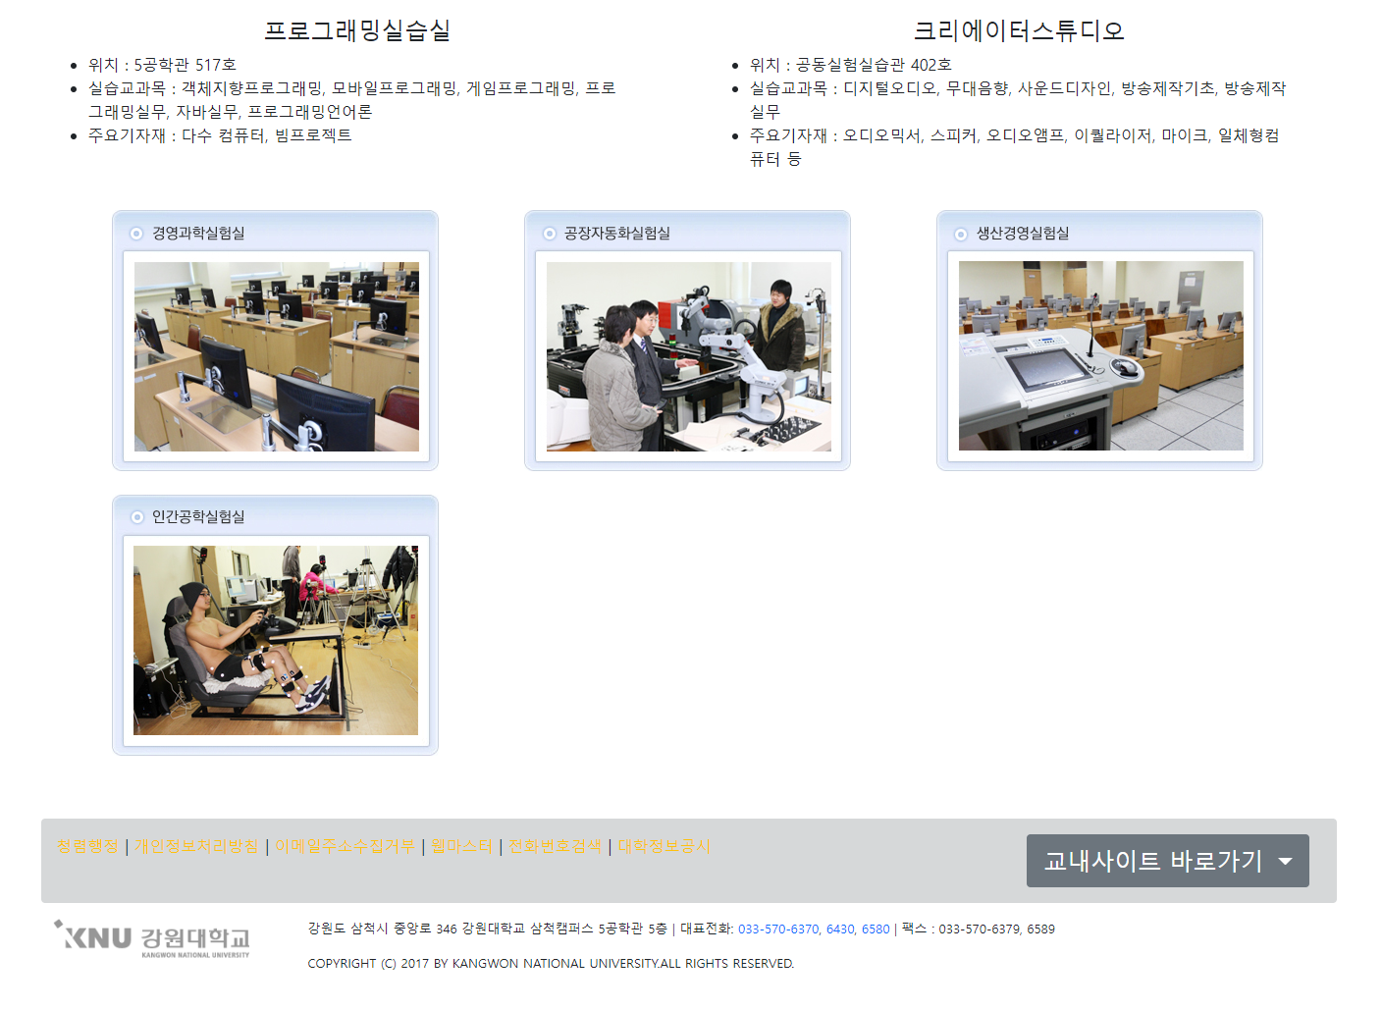
intro/lab.jsp

Slide 27
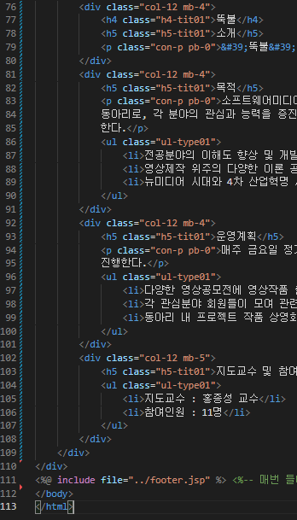
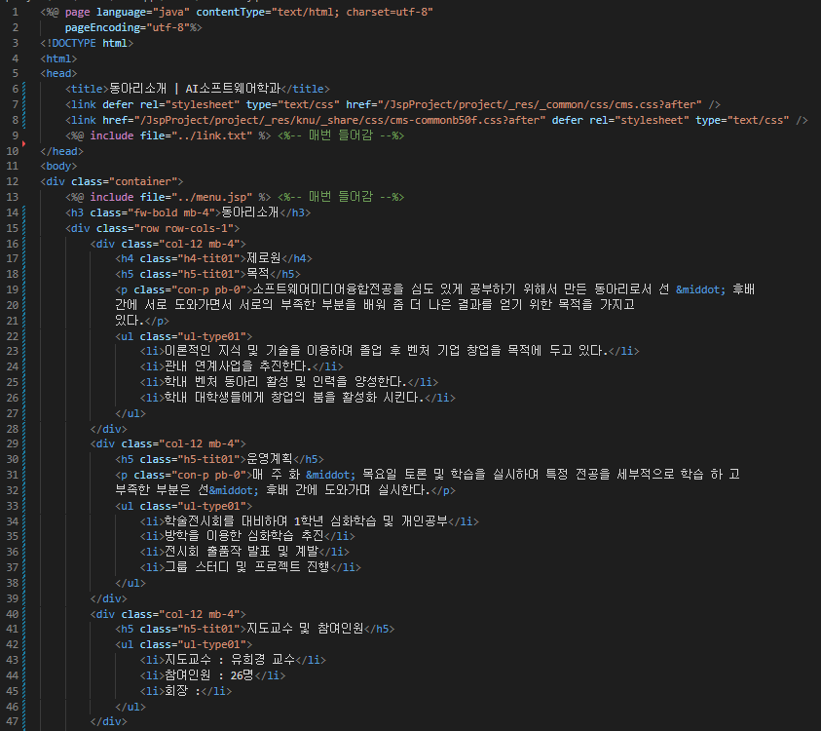
intro/circle.jsp

Slide 28
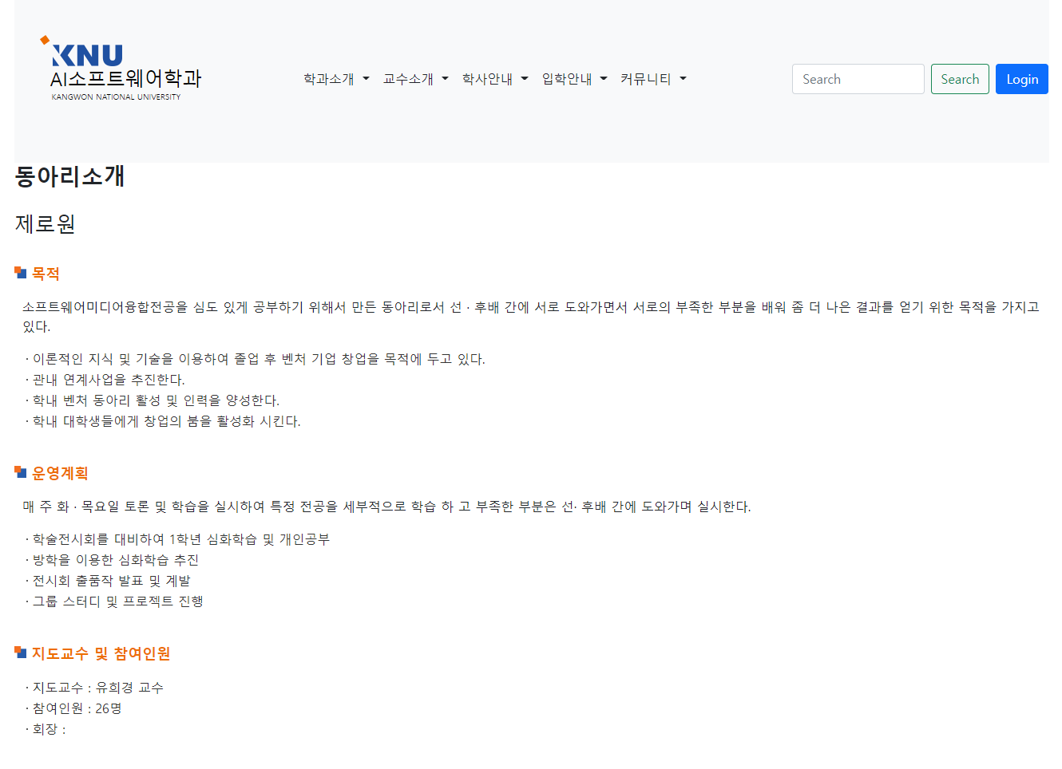
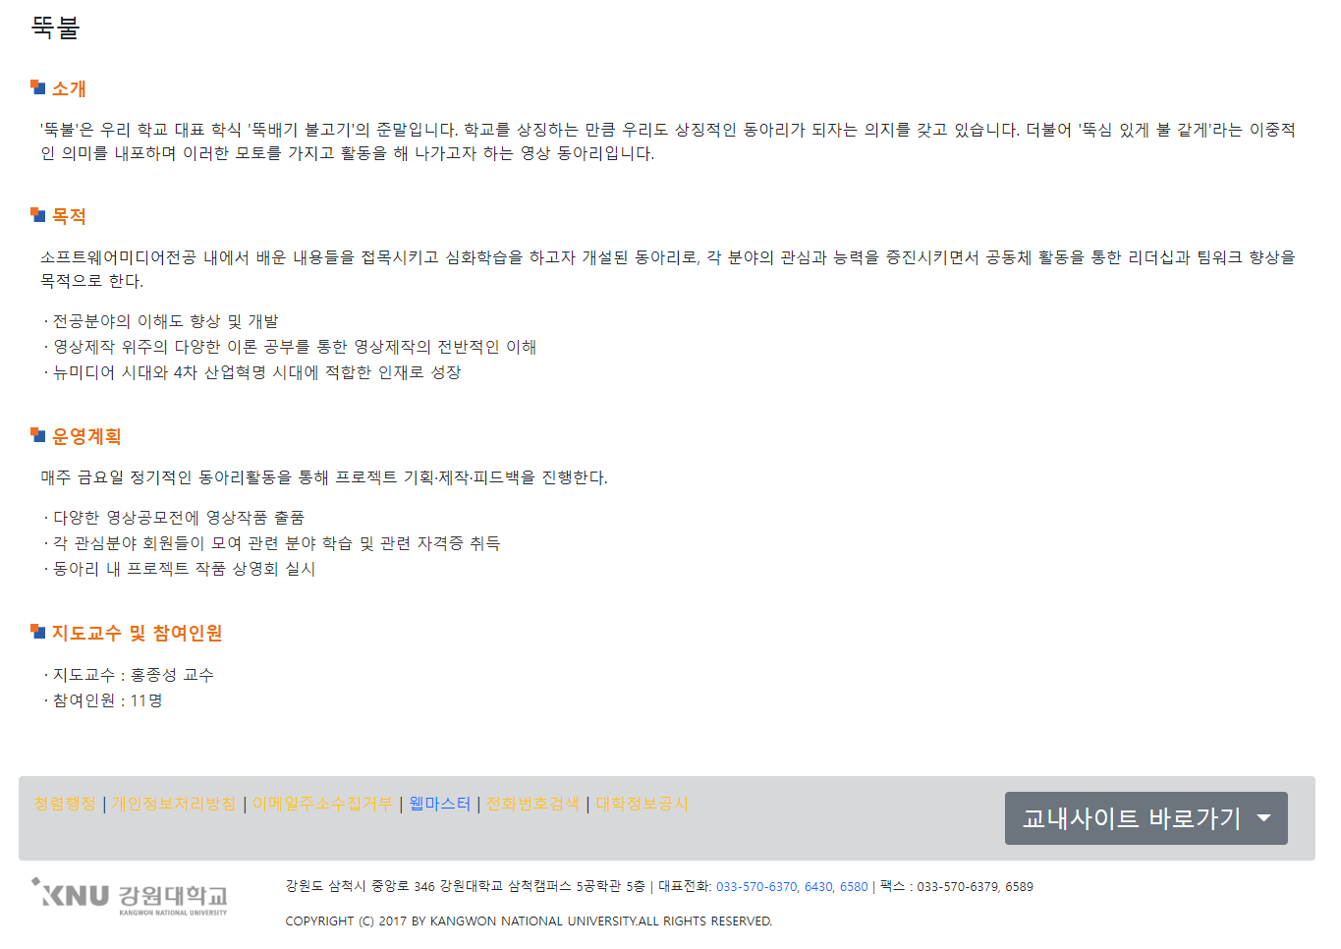
intro/circle.jsp

Slide 29
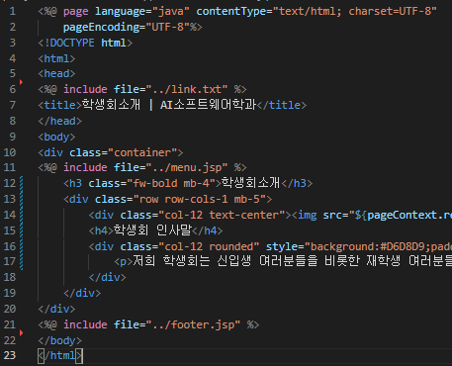
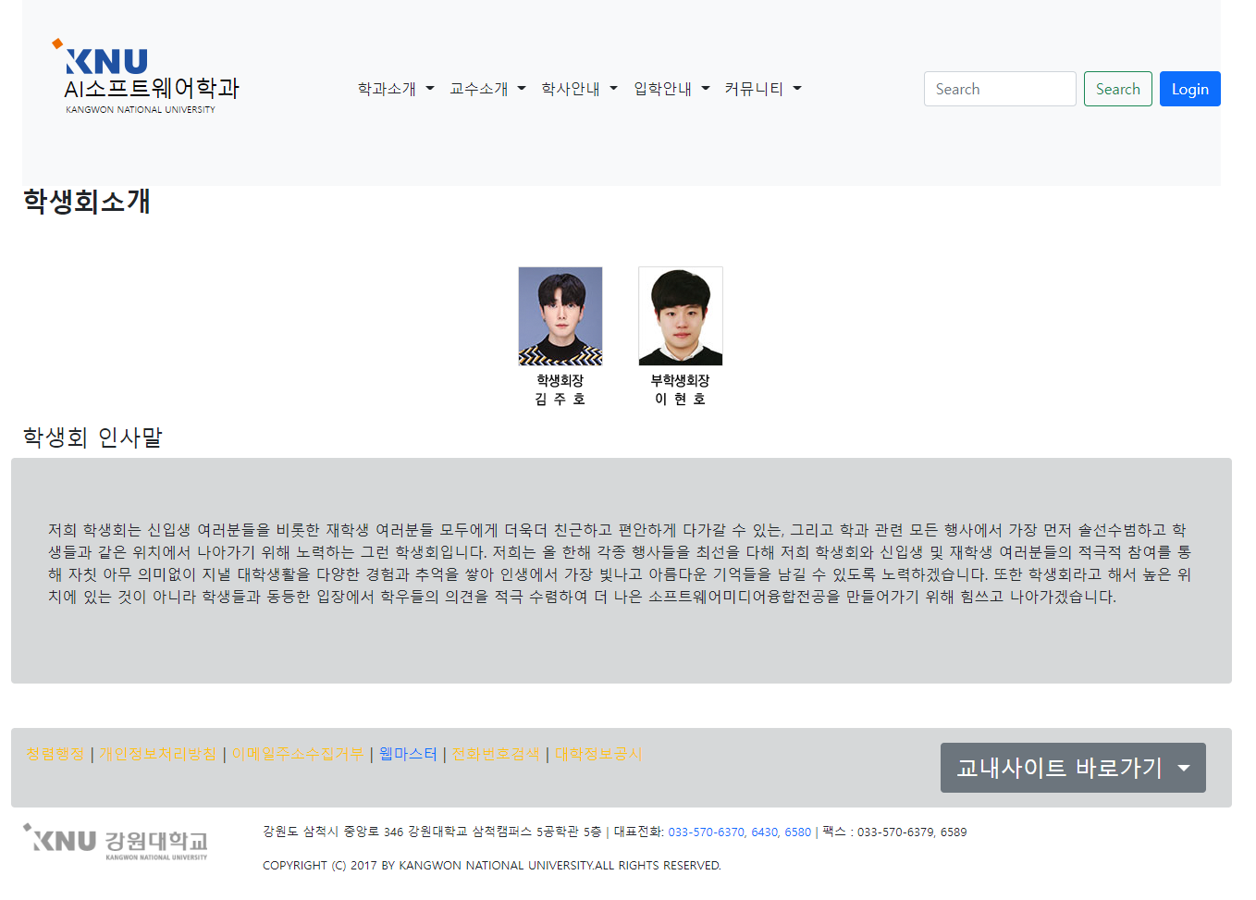
intro/council.jsp

Slide 30
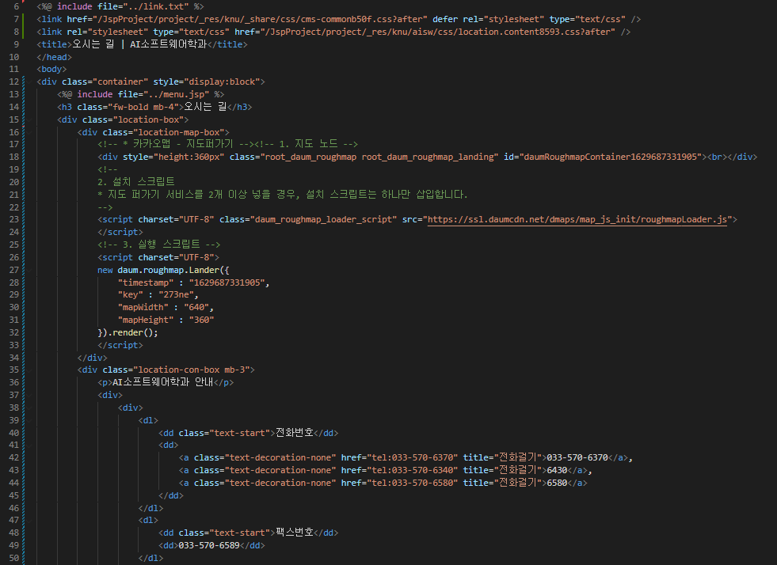
intro/location.jsp

Slide 31
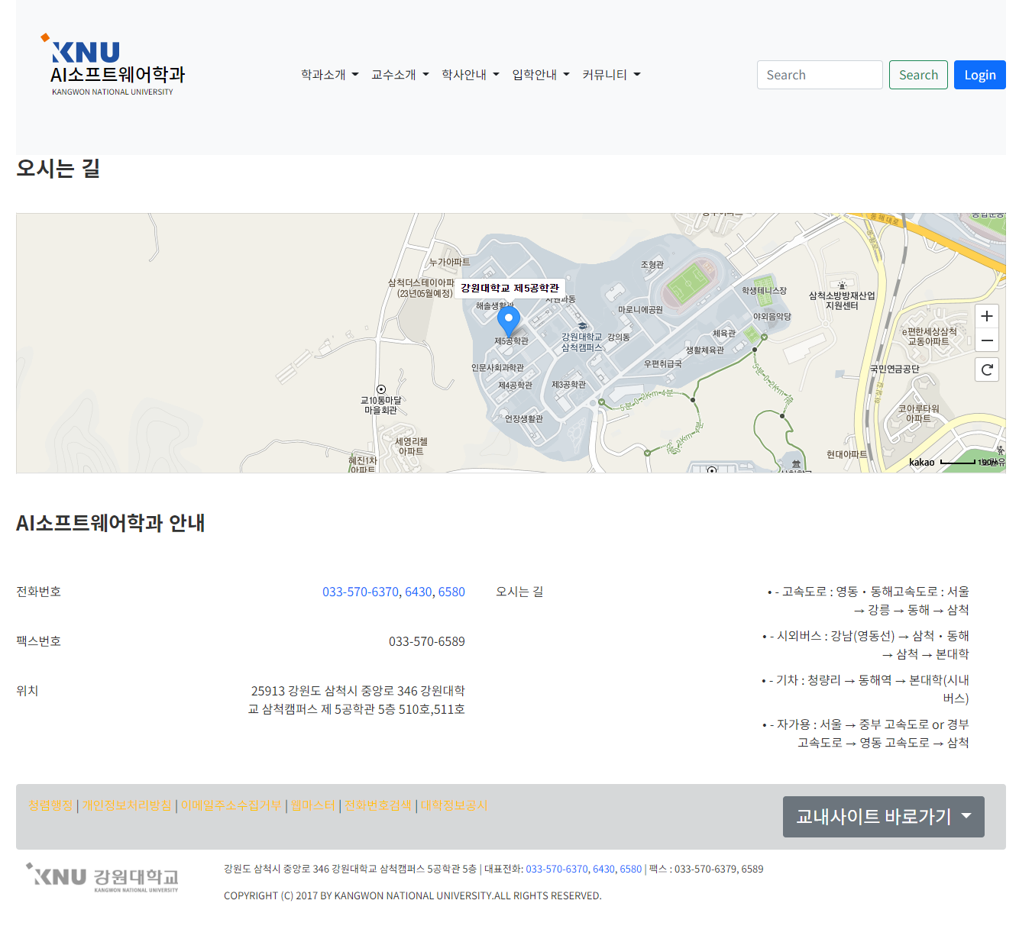
intro/location.jsp

Slide 32
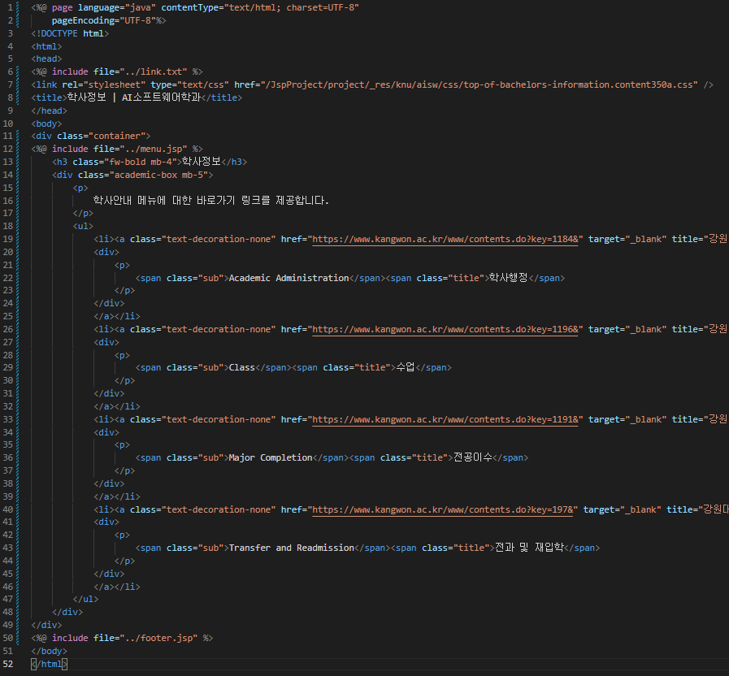
bachelor/info.jsp

Slide 33
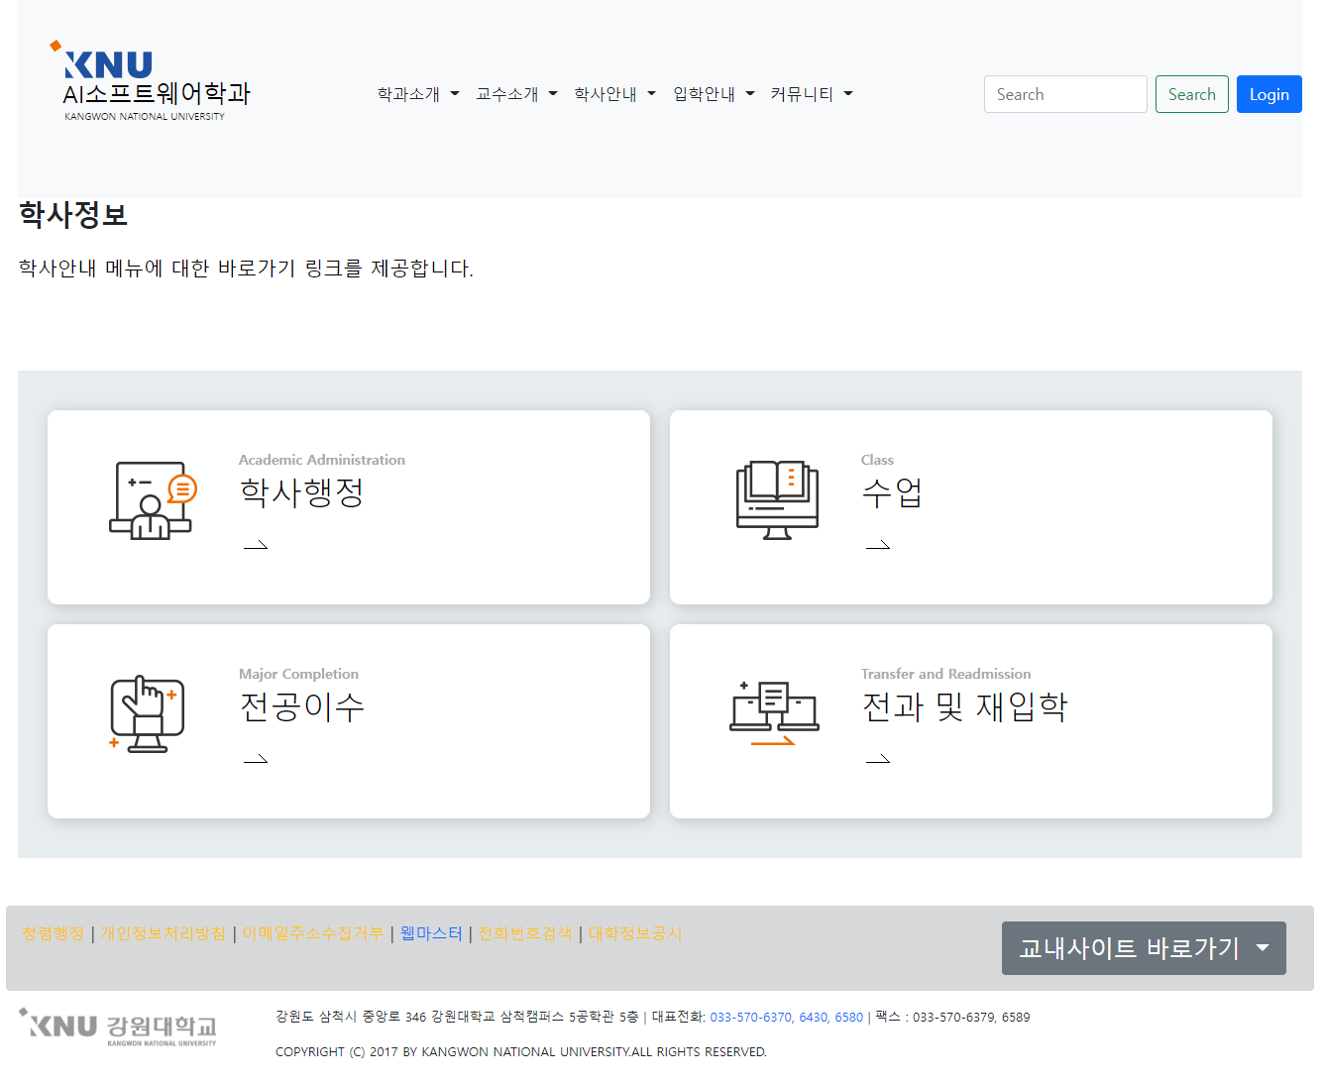
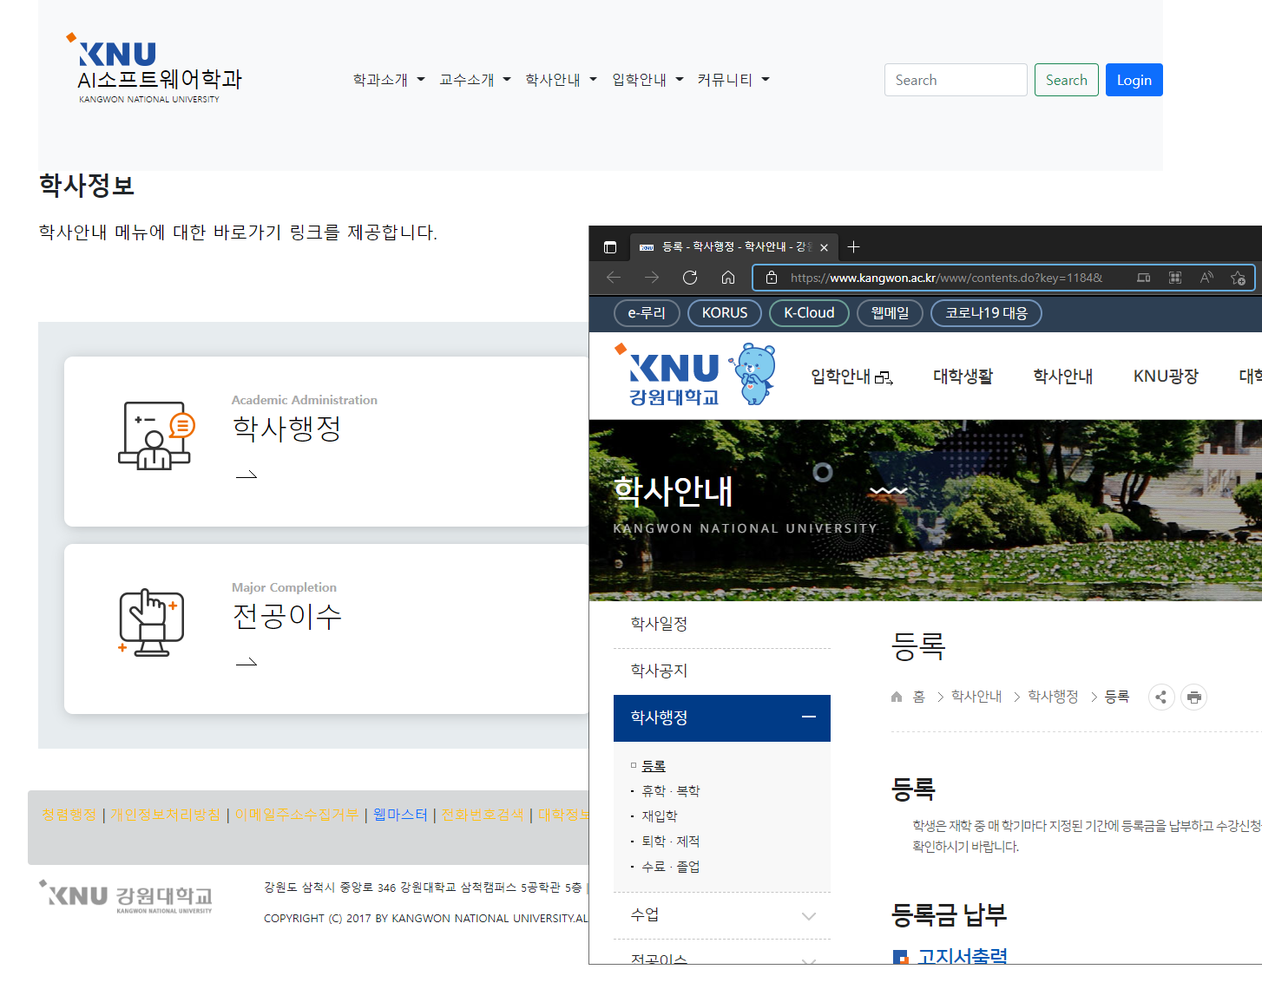
bachelor/info.jsp

Slide 34
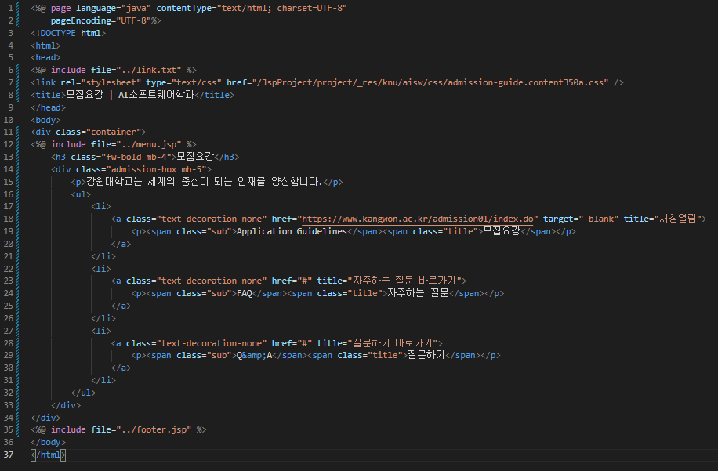
admission/admission-guide.jsp

Slide 35
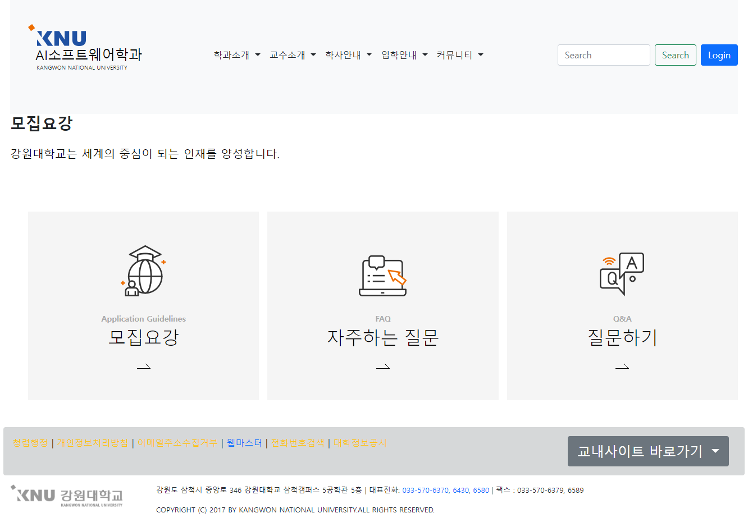
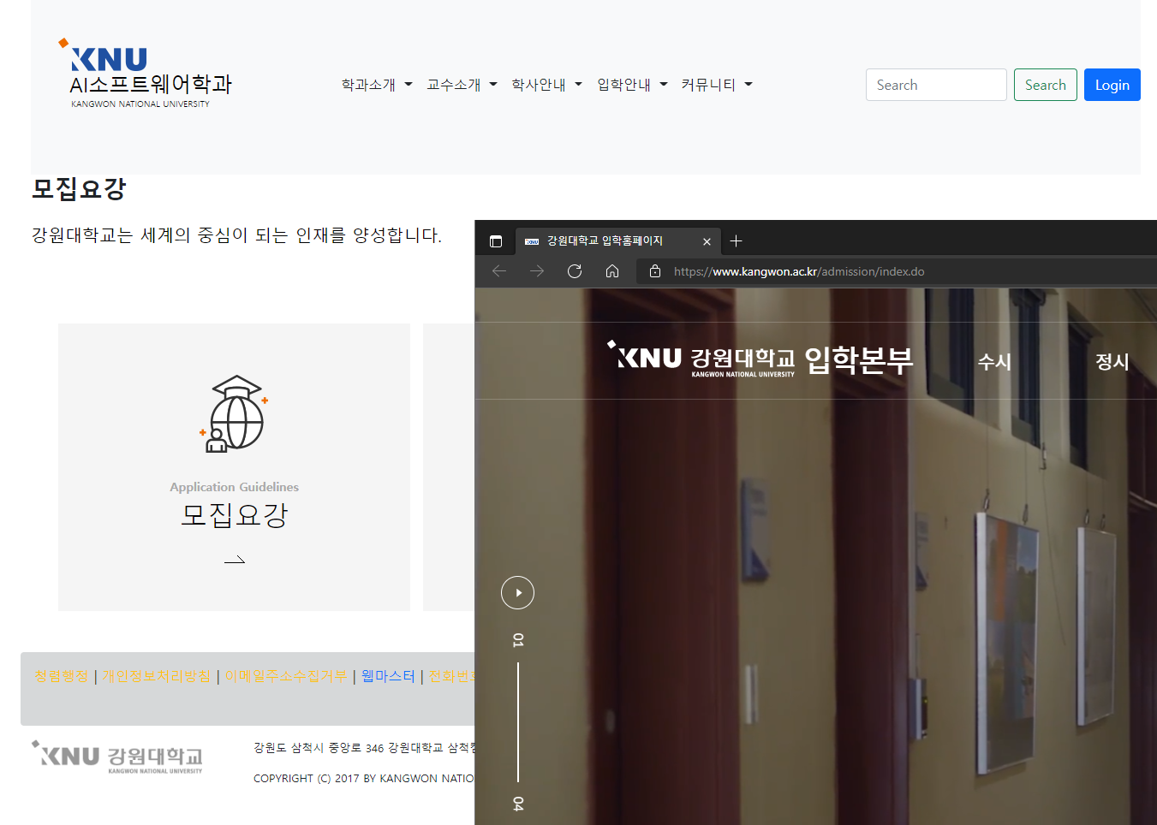
admission/admission-guide.jsp

Slide 36
앞으로 작성할 부분들
교수님들을 목록으로 보여주고 검색을 통해 특정 교수님을 찾을 수 있는 부분과
MySQL database와 연동해서 게시물 읽고 쓰기 할 수 있는 부분입니다

Slide 37
이상입니다, 감사합니다

